Slide 1
1.5 CAN-bus 物理层

Slide 2
CAN-bus物理层简介
物理层把各种信息转换成物理信号，并将这些信号传输到其它目标设备。
ISO/OSI模型
由收发器转换
由电缆传输
常用收发器：
常用电缆：
应用层
双绞线
TJA1050
逻辑链路子层
媒介访问控制子层
物理信号子层
数据链路层
物理介质连接
驱动器、收发器
介质相关接口
连接器
物理层
对于不同的CAN-bus标准，仅物理层不相同
CAN-bus网络

Slide 3

目 录
CAN收发器与信号电平
接插件
线与原理
同步与位填充
传输速率与距离
终端电阻

Slide 4
CAN收发器
负责逻辑信号和物理信号之间的转换。
010111
TXD
S
GND
CANH
CAN收发器
Vcc
CANL
101000
RXD
Vio
将逻辑信号转换成物理信号。此收发器转换得到的信号为差分电平信号。
将物理信号转换成逻辑信号。此收发器将差分电平信号转换为逻辑信号。

Slide 5
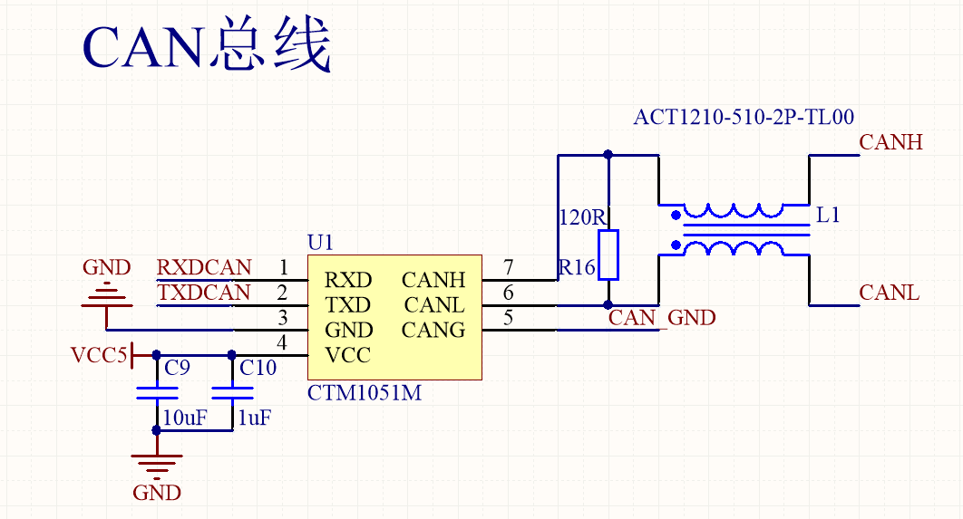
Can原理图

Slide 6
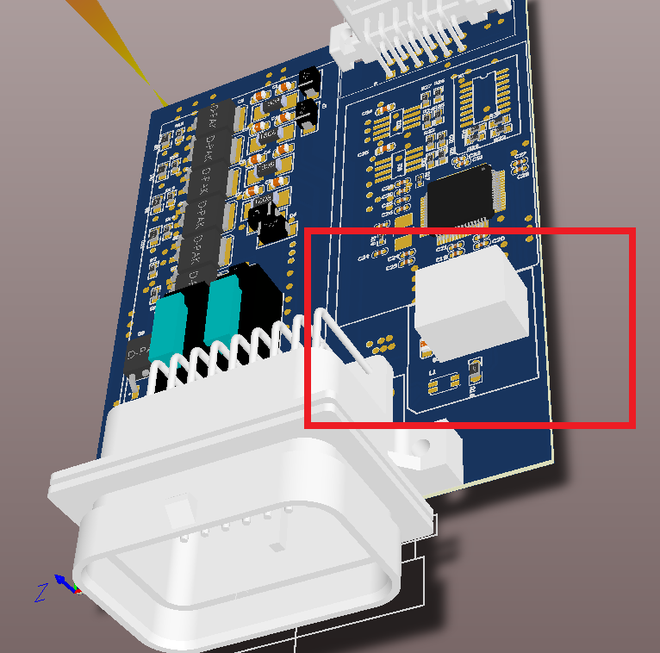
can

Slide 7
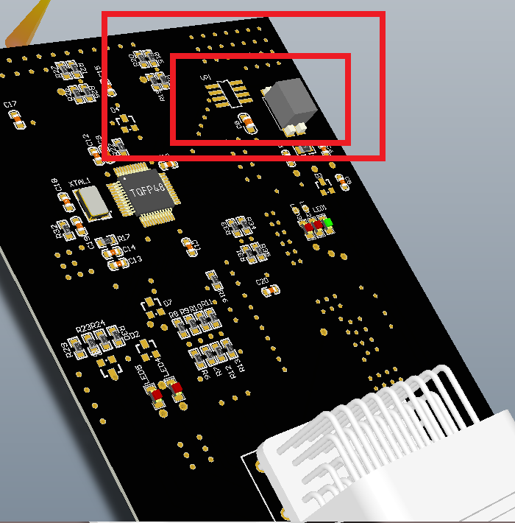
can

Slide 8
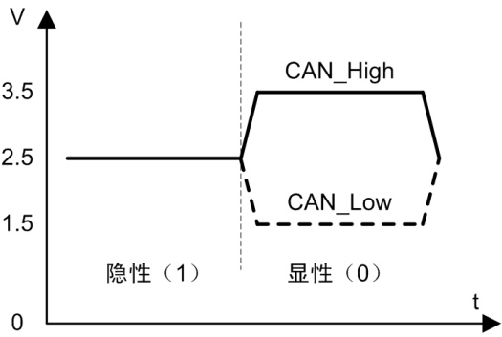
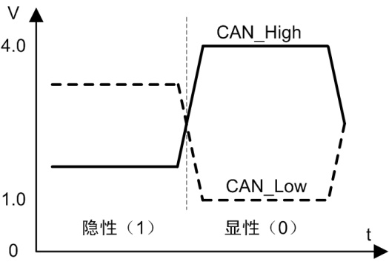
信号电平
CAN-bus发布了ISO11898和ISO11519两个通信标准，此两个标准中差分电平的特性不相同。
ISO11898高速CAN电平
ISO11519-2低速CAN电平
物理层 | ISO11898 |  | ISO11519-2
电平 | 显性 | 隐性 | 显性 | 隐性
CAH_H/V | 3.50 | 3.00 | 4.00 | 1.75
CAN_H/V | 1.50 | 3.00 | 1.00 | 3.25
电位差/V | 2.00 | 0 | 3.00 | -1.50

Slide 9
双绞线对抑制共模干扰的抑制原理
双绞线上传输差分信号，共模干扰使信号线上产生相同幅度和相位的干扰脉冲。
3.5V
2.5V
y
x
y
1.5V
x
2V
0V
CANH - CANL
(2.5 + y)
– (2.5 + y)
—————
0V
(3.5 – x)
– (1.5 – x)
—————
2V
线路受到共模信号干扰后，信号差值不变，信号依然正确传输。

Slide 10
目 录
CAN收发器与信号电平
接插件
线与原理
同步与位填充
传输速率与距离
终端电阻

Slide 11
目 录
CAN收发器与信号电平
接插件
线与原理
同步与位填充
传输速率与距离
终端电阻

Slide 12
单节点信号示意图
VDD
TXD
S
GND
CANH
CAN收发器
CANH
Vcc
CANL
RXD
Vio
通过切换开关状态输出高低电平
VDD
VDD
开关打开输出高电平
开关闭合输出低电平

Slide 13
线“与”原理
多个节点并接到同一总线上时，只要其中一个节点输出低电平，总线就为低电平，只有所有节点输出高电平时，总线才为高电平。
VDD
VDD
VDD
总线电平状态

Slide 14
目 录
CAN收发器与信号电平
接插件
线与原理
同步与位填充
传输速率与距离
终端电阻

Slide 15
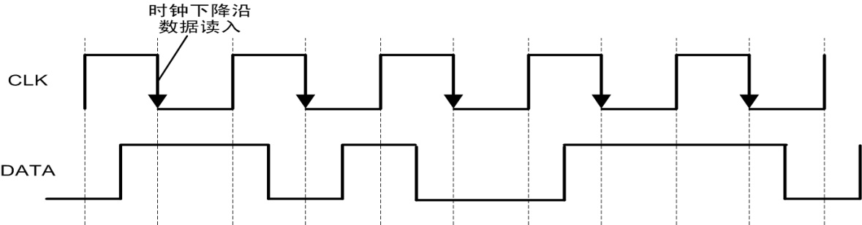
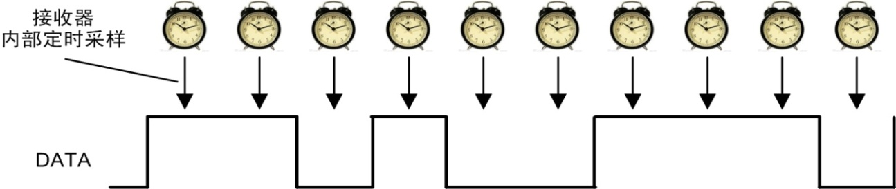
同步通信与异步通信
每个时钟沿采样数据
同步串行通信
按约定的频率采样数据
异步串行通信
通信类型 | 同步串行通信 | 异步串行通信
时钟信号 | 需要时钟信号线 | 无需时钟信号线
采样点 | 采样点由时钟信号决定 | 由接收者内部定时触发
缺点 | 多了一条时钟线 | 波特率误差会产生通信错误

Slide 16
波特率误差带来的数据错误
数据错误
1.2
2.4
3.6
4.8
6.0
7.2
8.4
9.6
逻辑1
逻辑0
时间/t
1
2
3
4
5
6
7
8
数据错误
标准波特率数据波形
0.8
1.6
2.4
3.2
4.0
4.8
5.6
6.4
标准波特率采样点
二进制的采样结果:
1
0
1
0
1
0
1
0
波特率偏大20%采样点
二进制的采样结果:
1
0
0
1
0
1
0
0
波特率偏小20%采样点
二进制的采样结果:
1
0
0
1
0
1
0
0
波特率误差累计后产生通信错误

Slide 17
消除波特率误差产生的通信错误
提高时钟精度，使波特率尽量接近标准波特率。
此方法使设备成本激增，只能减少误差，仍无法消除累计误差。
同步：隔一段时间后所有节点时钟计时归0一次。
此方案经济可靠，可以消除累计误差。
CAN-bus如何进行同步？

Slide 18
CAN-bus同步
CAN-bus规定信号的跳变沿时刻进行同步。
信号跳变沿作为同步时刻
数据波形
时间/t
n
0
1
0
1
0
1
0
1
n+1
0
1
2
0
1
2
2
2
2
2
0
1
2
累计误差限制在两个跳变沿之间

Slide 19
位填充
发送多个相同位时无跳变沿用于同步，导致误差不断累计
数据波形
时间/t
n
9
10
1
0
1
0
1
n+1
0
1
2
3
4
5
6
7
8
0
2
2
2
3
4
5
6
7
CAN-bus如何消除这种累计误差？

Slide 20
位填充
在连续5个相同位后插入一个相反位，产生跳变沿，用于同步
数据波形
时间/t
n
2
3
0
2
0
2
0
n+1
0
1
2
3
4
5
4
1
1
1
2
0
0
1
3
4
0
0
CAN-bus通过位填充提供同步信号，从而消除累计误差。

Slide 21
目 录
CAN收发器与信号电平
接插件
线与原理
同步与位填充
传输速率与距离
终端电阻

Slide 22
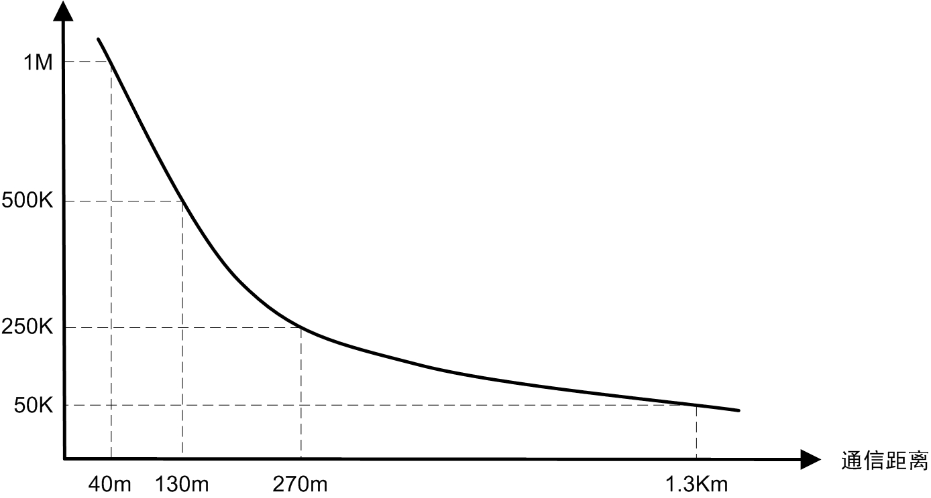
传输速率与距离
CAN —— Control Area Network 的缩写，小范围实时通信网络，通信距离与速率成反比。
距离越远，速率越低
当通信距离太长时可以使用CAN 网关或网桥等设备划分子网，使子网通信速率与距离在规定范围内

Slide 23
目 录
CAN收发器与信号电平
接插件
线与原理
同步与位填充
传输速率与距离
终端电阻

Slide 24
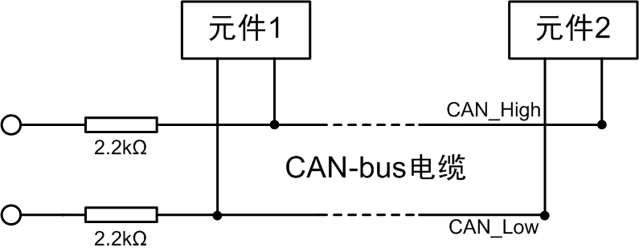
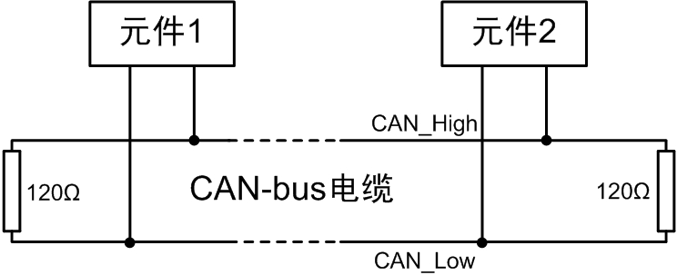
终端电阻
终端电阻用于减少通信线路上的反射，避免引起电平变化而导致数据的传输信错误。
接法有两种：
低速CAN-bus终端电阻接法
使线路阻抗连续，信号波形完整
高速CAN-bus终端电阻接法

Slide 25
小结
ISO/OSI模型
应用层
CAN-bus规范对物理层的信号电平、信号同步与位填充、通信速率与距离以及终端电阻等进行了详细规定，只用符合相同物理层规定的CAN节点才能互相通信。
数据链路层
物理层
CAN-bus网络

